Slide 1
Закрепление изученного. С.31.
Обычные буквы – специальные знаки

Slide 2
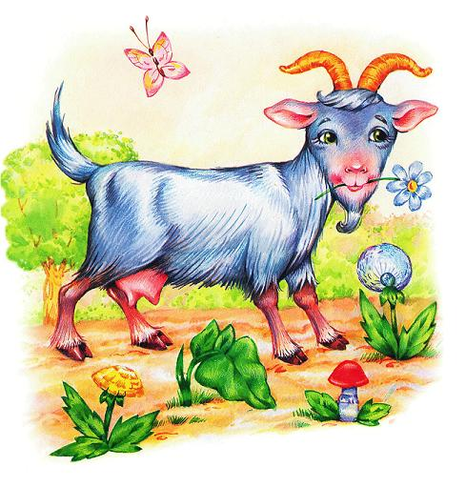
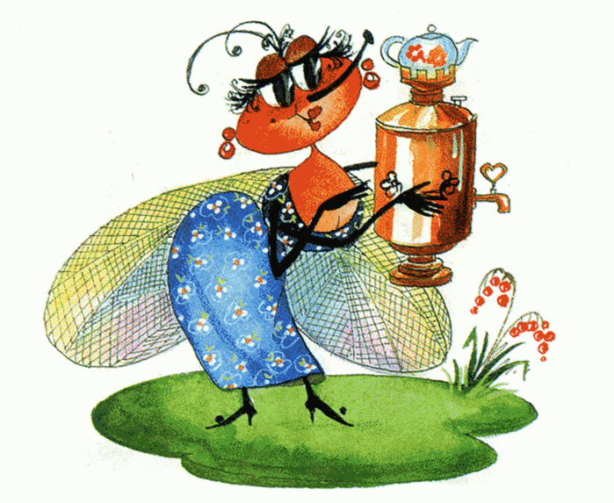
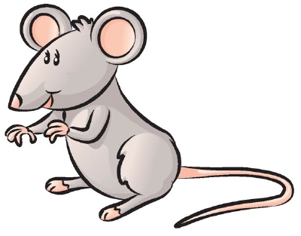
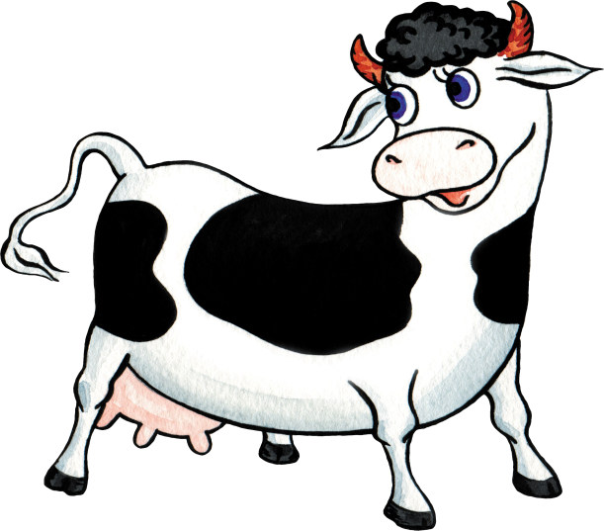
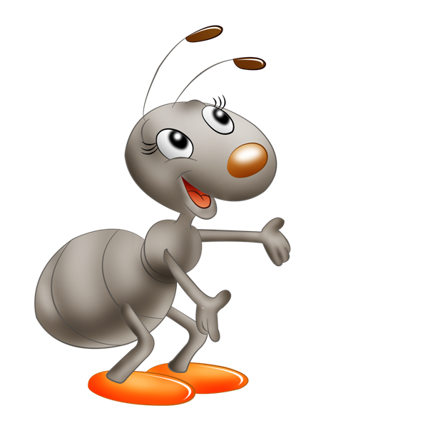
Какое отношение имеет к каждой группе буква «м»

Slide 3
Прочитай и дополни до слов
му На ма Ан
ум на Ма
лим
на
сос

Slide 4
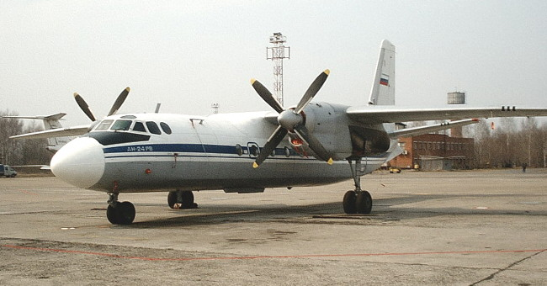
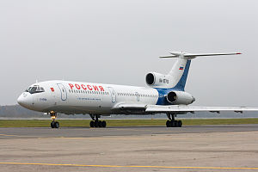
кто создал самолёты?
О.К.
Антонов. А.Н.Туполева

Slide 5
